Slide 1
最新のエンドポイントセキュリティ
Harmony Endpoint のご紹介
チェック・ポイント・ソフトウェア・テクノロジーズ株式会社

Slide 2
アジェンダ
チェックポイントについて
セキュリティ・ソリューションマップ
エンドポイントにおけるサイバーセキュリティの脅威について
Harmony Endpoint について
よくある質問
サマリー

Slide 3
チェックポイントについて

Slide 4



会社概要
Check Point Software Technologies Ltd.
設立 1993年（1997年日本法人設立）
IT業界初のステートフルインスペクション型ファイアウォールであるFireWall-1を開発
本社 インターナショナル本社 : イスラエル テルアビブ
米国本社 : カリフォルニア州サンカルロス 日本法人：東京都港区虎ノ門
代表者 会長 兼 CEO Gil Shwed（ギル・シュエッド）
2019年、
初のイスラエル技術賞を受賞
従業員数 約5,400名 – R & Dスタッフ 30%以上
年間売上 20億0,065万ドル（2020年度）

Slide 5
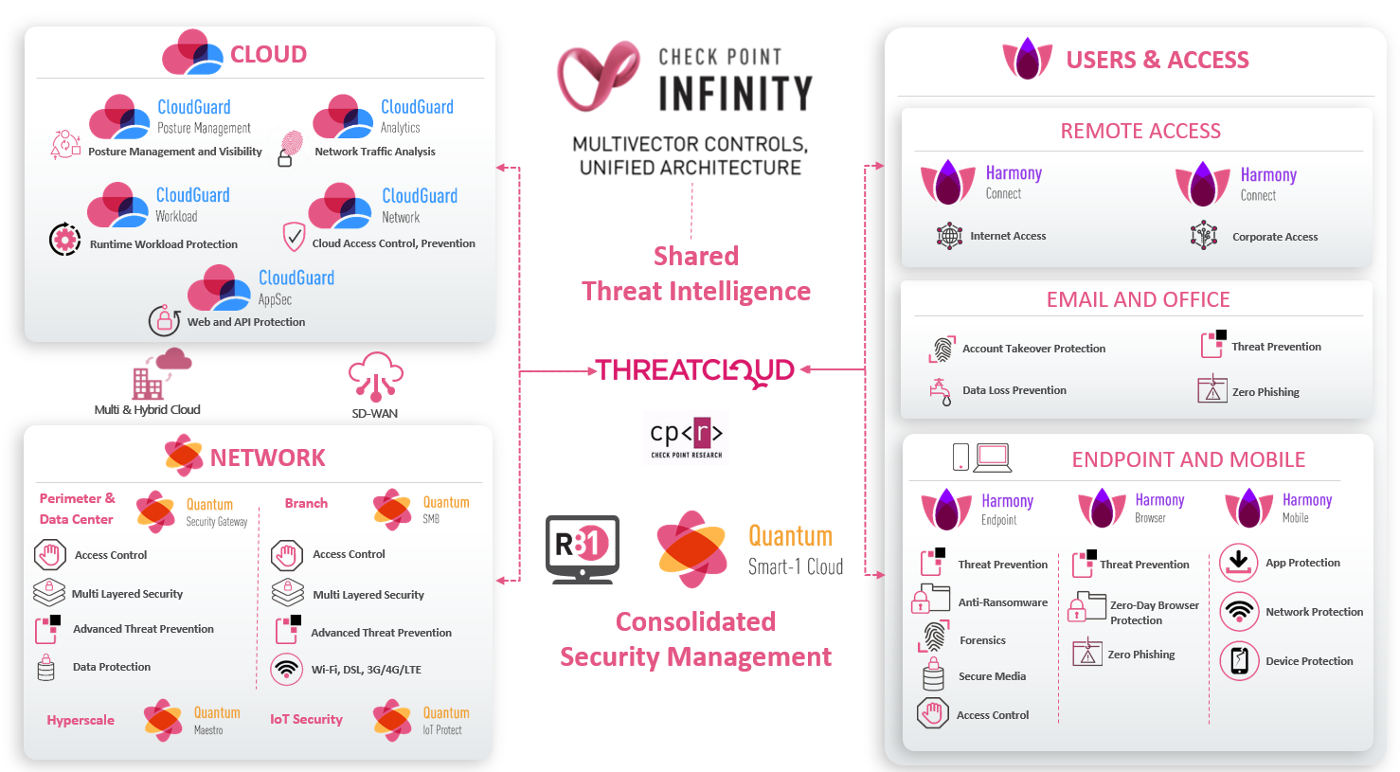
クラウド
ユーザ & アクセス
統一された
マルチベクター制御と管理
リモートアクセス
可視化 & ポスチャー管理
クラウド脅威ハンティング
ランタイムワークロード保護
クラウドネットワーク保護
脅威インテリジェンス
を集積し共有
インターネットアクセス
リモートアクセス
Email & Collaboration
Web & API保護
アカウント乗取り保護
高度な脅威保護
データ漏洩保護
ゼロフィッシング
ネットワーク
エンドポイント & モバイル
本部 &
データセンター
拠点・支店
アクセス制御
アクセス制御
高度な脅威保護
高度な脅威保護
App保護
多層防御
多層防御
統合セキュリティ
管理コンソール
アンチランサムウェア
ゼロデイ ブラウザ
保護
ネットワーク保護
高度な脅威保護
高度な脅威保護
フォレンジック
データ保護
ゼロフィッシング
デバイス保護
ディスク保護
ハイパー
スケール
IoTセキュリティ
アクセス制御

Slide 6
セキュリティ・ソリューションマップ

Slide 7
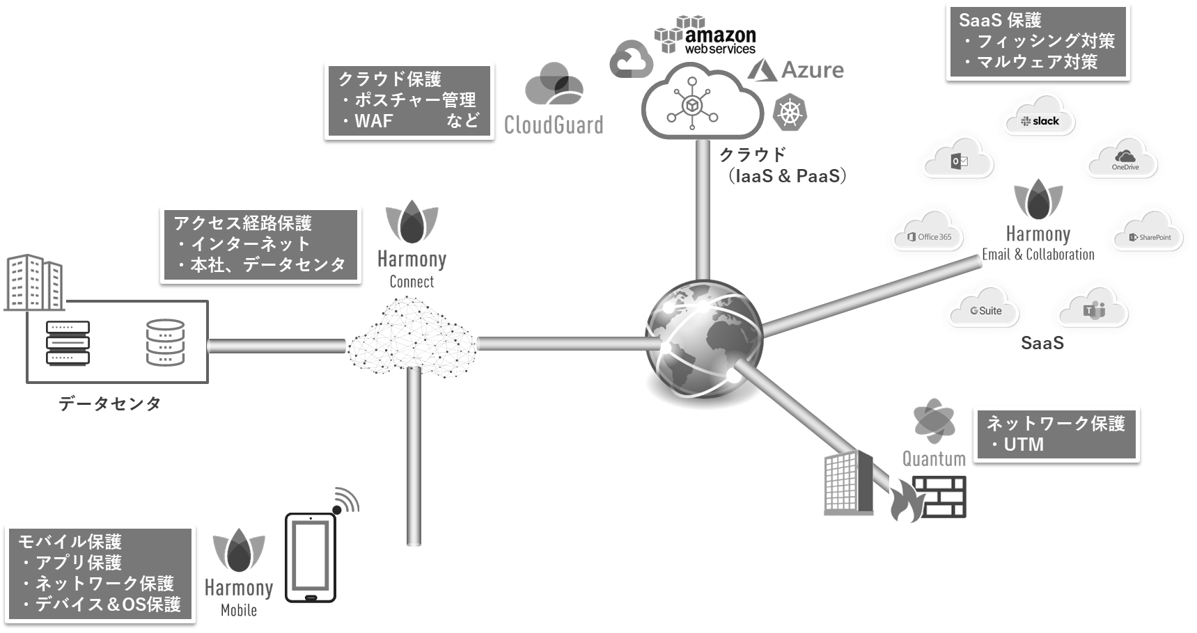




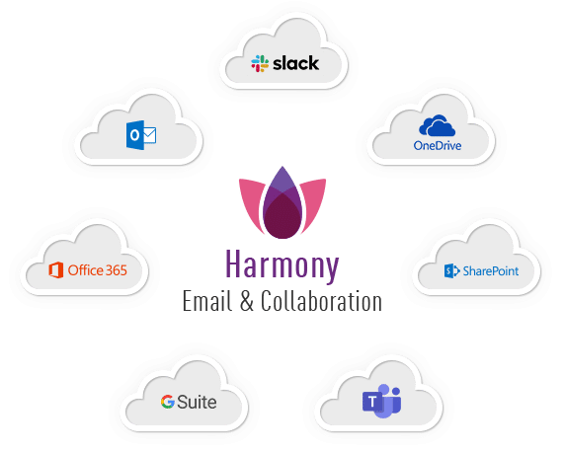










セキュリティ・ソリューションマップ
SaaS 保護
・フィッシング対策
・マルウェア対策
クラウド保護
・ポスチャー管理
・WAF など
クラウド
（IaaS & PaaS）
アクセス経路保護
・インターネット
・本社、データセンタ
SaaS
データセンタ
ネットワーク保護
・UTM
モバイル保護
・アプリ保護
・ネットワーク保護
・デバイス＆OS保護
エンドポイント保護
・EPP
・NGAV
・EDR
リモートワーカ
オフィスワーカ

Slide 8
エンドポイントにおける
サイバーセキュリティの脅威について

Slide 9









エンドポイントに差し迫る脅威
エンドポイントをターゲットとした攻撃が、かつてないほど増加
直接的な金銭被害やビジネス停止に繋がるケースも発生
コロナ禍におけるテレワーク増加
  保護が十分でない環境からの社内へのアクセス
  リモートワーク中にウイルス感染し、社内へ感染拡大
サイバーパンデミック
  2020年→2021年でサイバー攻撃は50％増加
  特に、ランサムウェア攻撃、フィッシング攻撃は倍増
セキュリティ侵害の70％はエンドポイントから発生 by IDC
PHISHING
USER ERROR
THEFT OR LOSS
emails
MALWARE
WEB-BASED
ATTACKS
FILELESS
ATTACKS
ZERO-DAY
EXPLOITS
RANSOMWARE
BOT ATTACKS

Slide 10

ランサムウェアの進化
攻撃の高度化と、コストの増加
Partner
Customer
Employee
100%
Customer
100%
increase
in ransom payment
increase
in ransom payment
$40M
2021
三重恐喝
“我々は、あなたの取引先から機密情報を入手した”
$20M
2020
$15M
2019
二重恐喝
“支払いに応じないなら、機密情報を公開する“
2017
WannaCry, NotPetya
~$300
クラシック
“暗号化された情報を復元したかったら、身代金を支払え”
2013

Slide 11
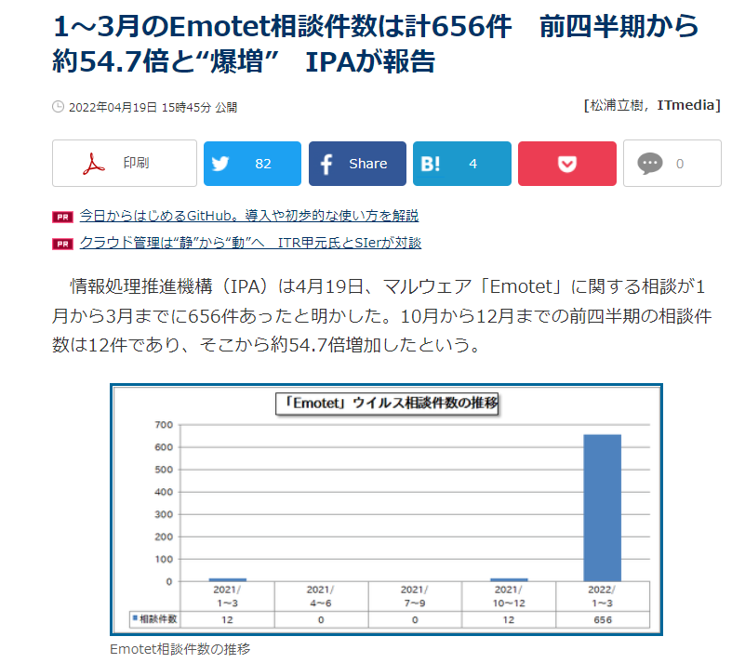
Emotet復活
2021年11月から、Emotet が国内で再流行！
爆発的な広がりを見せています
2021年1月に封じ込めが成功したとされていたEmotet
Microsoft Officeの更新を装うEmotetのスパムメッセージが生成されていることを確認
2022年1月から3月にかけて、日本国内での被害が拡大
https://xtech.nikkei.com/atcl/nxt/column/18/00001/06309/
Notes:
2021年に封じ込めが成功したとされていたEmotetですが、10ヶ月ぶりに活動が確認されています。
その他新しい攻撃も多く確認されており、
当然ではありますが、依然として対策が必須のものになっています

Slide 12
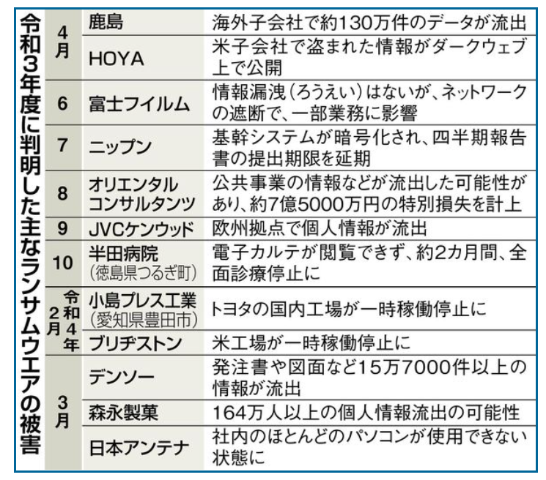

セキュリティインシデント例
子会社や取引先から攻撃がはじまる「サプライチェーン攻撃」が多く見られた
  大企業はセキュリティ強度が高く攻撃が成功しづらいため、セキュリティ対策が十分でない関連会社、取引先、海外拠点が狙われやすい傾向がある
中堅中小企業にとってもサイバー攻撃は他人事ではありません！
ビジネスの信頼を保つためにも、セキュリティ対策が必要です！
https://www.itmedia.co.jp/news/articles/2204/07/news053.html

Slide 13



どんな対策が必要なのか？
Block!
01
検知＆防止
まずはウイルスに感染しないように対策をする！
02
封じ込め
万が一感染した場合、ウイルスを封じ込め被害を抑える
可視化と分析
ウイルスを駆除したあと、なにがあったのかを把握し、再発防止の材料にする
03

Slide 14
Harmony Endpoint について

Slide 15

セキュリティ運用の成功に向けた3つの防御戦略
検知＆防止
封じ込め
可視化と分析
脅威の侵入を最大限に阻止
感染した脅威による影響を最小限に抑制
適切な事後対応のための事象把握

Slide 16

エンドポイントに必要なすべての保護を提供
攻撃対象の削減
Base
攻撃からの防御
EPP & NGAV
攻撃の検知と対応
EDR
検知＆防止
封じ込め
可視化と分析
ファイヤーウォール
アンチ・マルウェア
アンチ・ランサムウェア
URL フィルタリング
サンドボックス
アンチ・ボット
リモートアクセス VPN
ファイル無害化
アンチ・エクスプロイト
コンプライアンス
ゼロ・フィッシング
フォレンジックレポート

Slide 17

Harmony Endpoint がご提供する先進の防御技術
サンドボックス
ファイル無害化
ゼロフィッシング
OSレベルとCPUレベルの統合型サンドボックスで攻撃を遮断
ファイルの無害化による安全性と生産性の両立
フィッシングサイトからユーザの認証情報を保護
アンチ・ランサムウェア
アンチ・ボット
フォレンジックレポート
ランサムウェアの攻撃を停止し、ファイルを自動復旧
攻撃者との通信を遮断し、攻撃の拡大を阻止
独自の解析技術による正確性の高い攻撃解析

Slide 18
セキュリティ運用の成功に向けた3つの防御戦略
検知＆防止
封じ込め
可視化と分析
脅威の侵入を最大限に阻止
感染した脅威による影響を最小限に抑制
適切な事後対応のための事象把握

Slide 19
セキュリティ運用の成功に向けた3つの防御戦略
検知＆防止
封じ込め
可視化と分析
サンドボックス
ファイル無害化
ゼロ・フィッシング
アンチ・ランサムウェア
アンチ・ボット
フォレンジック
レポート
脅威の侵入を最大限に阻止
感染した脅威による影響を最小限に抑制
適切な事後対応のための事象把握

Slide 20
セキュリティ運用の成功に向けた3つの防御戦略
検知＆防止
封じ込め
可視化と分析
サンドボックス
ファイル無害化
ゼロ・フィッシング
脅威の侵入を最大限に阻止
感染した脅威による影響を最小限に抑制
適切な事後対応のための事象把握

Slide 21
検知＆防止：サンドボックス（Threat Emulation）
サンドボックスの必要性
次世代型サンドボックスにより、未知の脅威や高度な脅威へも対応
1
攻撃者は、未知の脅威を使いシグネチャーベースのセキュリティ機能をバイパスします
2
攻撃者は、回避技術を使って、第一世代のサンドボックスをバイパスします

Slide 22




検知＆防止：ファイル無害化（Threat Extraction）
無害化された安全なファイルをユーザに届け、セキュリティと生産性を両立
Webダウンロードするファイルが対象
2つのモードを選択可能
  PDF変換 (100%無害化)
  マクロや埋め込みオブジェクトを削除
内容を維持し、ユーザに迅速にファイルを提供
Option1 – PDF変換
Option2 – 悪用可能なコンテンツ除去
EXE

Slide 23

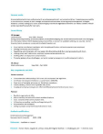





サンドボックス ＆ ファイルの無害化の動作イメージ
ユーザの生産性に影響を与えることなく、悪意のあるダウンロードをブロック
WWW
DOC
DOC
アクティブなコンテンツを取り除いたファイルをユーザへ提供
（ファイル無害化）
バックグラウンドでオリジナルファイルをサンドボックスで検査し安全性を確保
WEB ダウンロードを Harmony Endpoint が検出

Slide 24


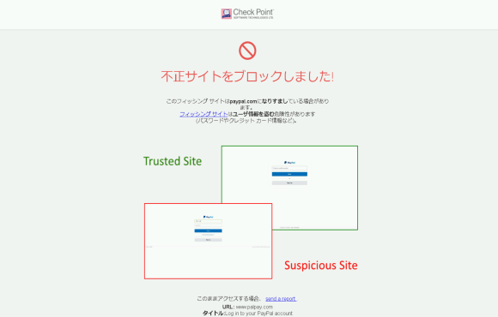
検知＆防止：ゼロ・フィッシング
リアルタイムにフィッシングサイトを検出し、認証情報の漏洩を防止
ゼロデイのフィッシングサイトをブロック
Webサイト上の不審な要素を検査
検査終了までID/Passwordの入力を無効化
IPレピュテーション
ドメインレピュテーション
URLの類似性
よく似た文字列
タイトルの類似性
画像のみのページ
視覚的な類似性
複数の最上位ドメイン
文章の類似性
よく似たファビコン

Slide 25
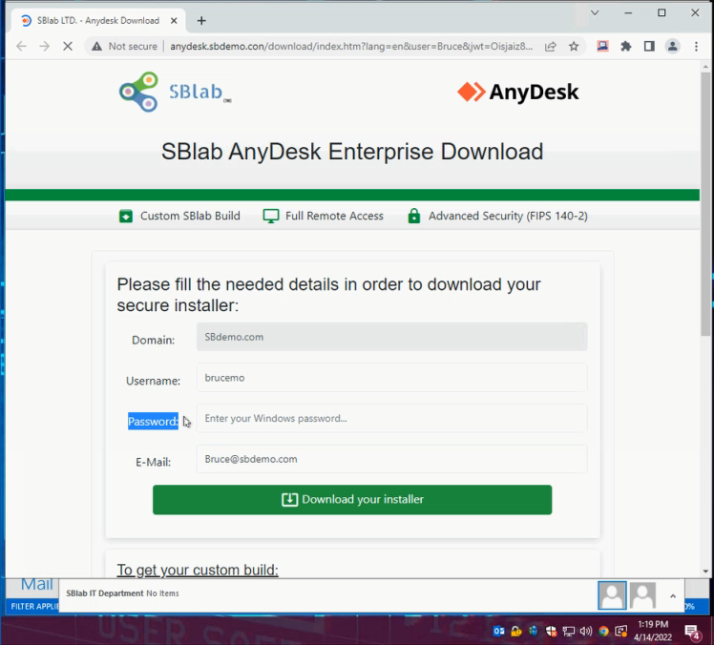
Demo
ゼロ・フィッシング

Slide 26
セキュリティ運用の成功に向けた3つの防御戦略
検知＆防止
封じ込め
可視化と分析
サンドボックス
ファイル無害化
ゼロ・フィッシング
感染した脅威は急速に拡大します。感染した脅威の早急な封じ込めにより影響を最小限に抑えます
脅威の侵入を最大限に阻止し、攻撃による影響を最小化します
適切な事後対応と修復に必要な正確なフォレンジクスを提供
アンチ・ランサムウェア
アンチ・ボット
フォレンジック
レポート

Slide 27
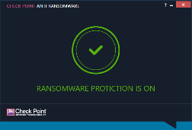
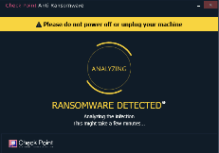
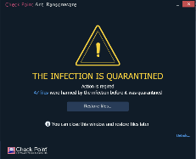
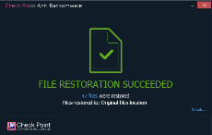
封じ込め：アンチ・ランサムウェア
ランサムウェアの攻撃を阻止して、暗号化されたファイルを自動復旧
進行中
検出時
RANSOMWARE PROTECTION IS ON
振る舞い分析
分析
隔離
ランサムウェア独自の振る舞いを常時モニタ
攻撃の詳細を分析するため、フォレンジック分析実施
攻撃のあらゆる
要素を停止および隔離
データのバックアップ
リストア
ファイルのバックアップを継続的に作成
暗号化されたファイルを自動復旧

Slide 28
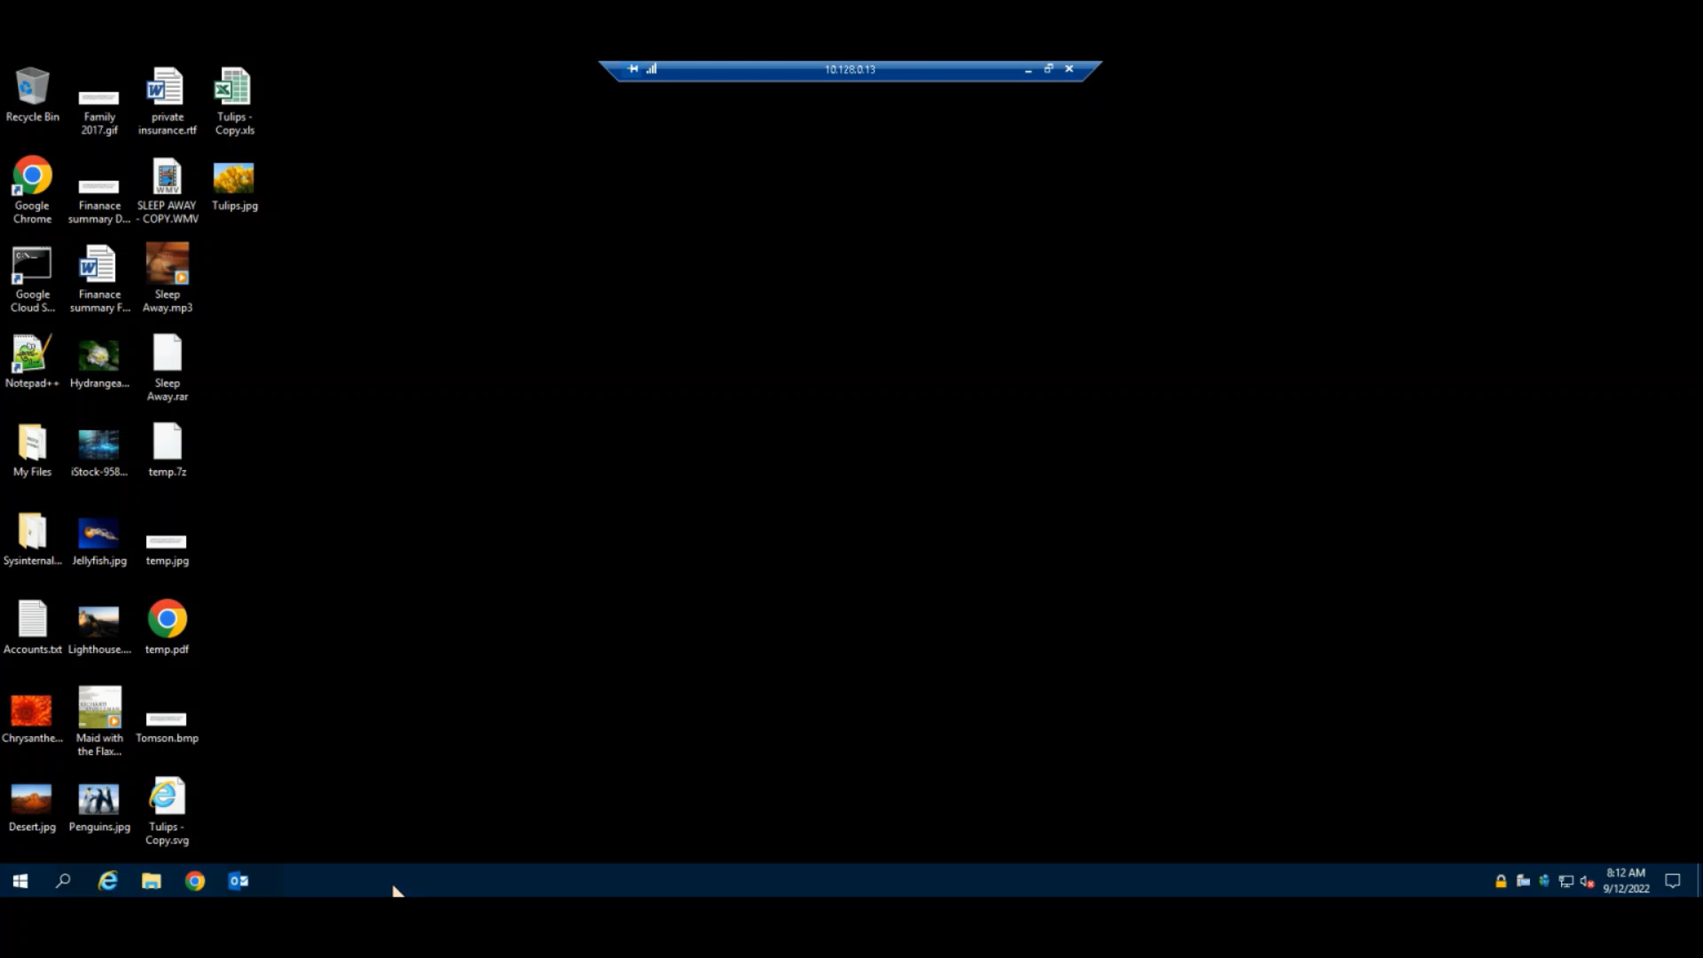

Slide 29






封じ込め：アンチボット
ボットに感染したパソコンと攻撃者との通信を遮断し、情報漏洩を防ぎます
「Threat intelligence」
が脅威情報を継続的にエンドポイントへ配布
アンチ・ボット機能による
外部向けトラフィックの検査
WWW
疑わしい URL
疑わしいIPアドレス
ボットの振る舞い
ボットの通信パターン
C&Cサーバへのトラフィック
およびデータの流出をブロック
疑わしいプロセスを隔離
Notes:
Runtime protection against ransomware, malware, and file-less attacks is another core feature of the complete protection by Harmony Endpoint.
It provides instant automated full remediation, even in offline mode.
Once an anomaly or malicious behavior is detected, Endpoint Behavioral Guard blocks and remediates the full attack chain without leaving malicious traces. Anti-Ransomware identifies ransomware behaviors such as encrypting files or attempts to compromise OS backups and safely restores ransomware-encrypted files automatically. Harmony Endpoint uses a unique vaulted space locally on the machine that is only accessible to Check Point signed processes - in case the malware attempts to perform a shadow copy deletion, the machine will not lose any data

Slide 30
セキュリティ運用の成功に向けた3つの防御戦略
検知＆防止
封じ込め
可視化と分析
サンドボックス
ファイル無害化
ゼロ・フィッシング
感染した脅威は急速に拡大します。感染した脅威の早急な封じ込めにより影響を最小限に抑えます
脅威の侵入を最大限に阻止し、攻撃による影響を最小化します
適切な事後対応と修復に必要な正確なフォレンジクスを提供
アンチ・ランサムウェア
アンチ・ボット
フォレンジック
レポート

Slide 31
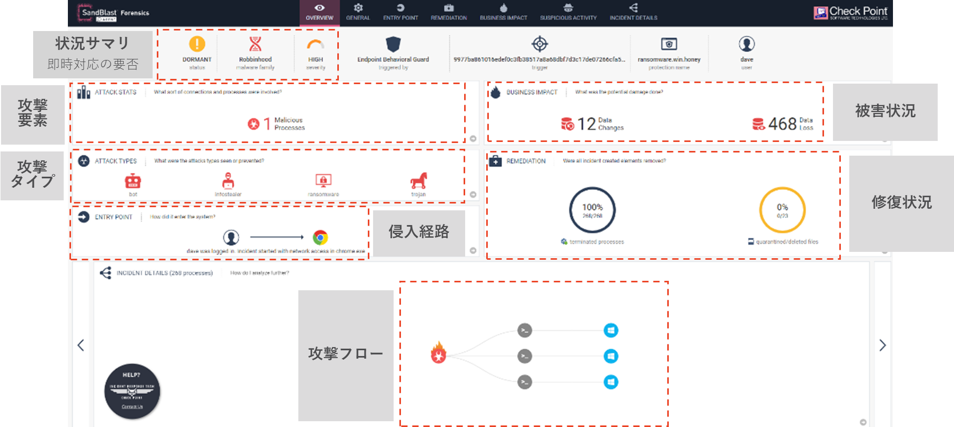
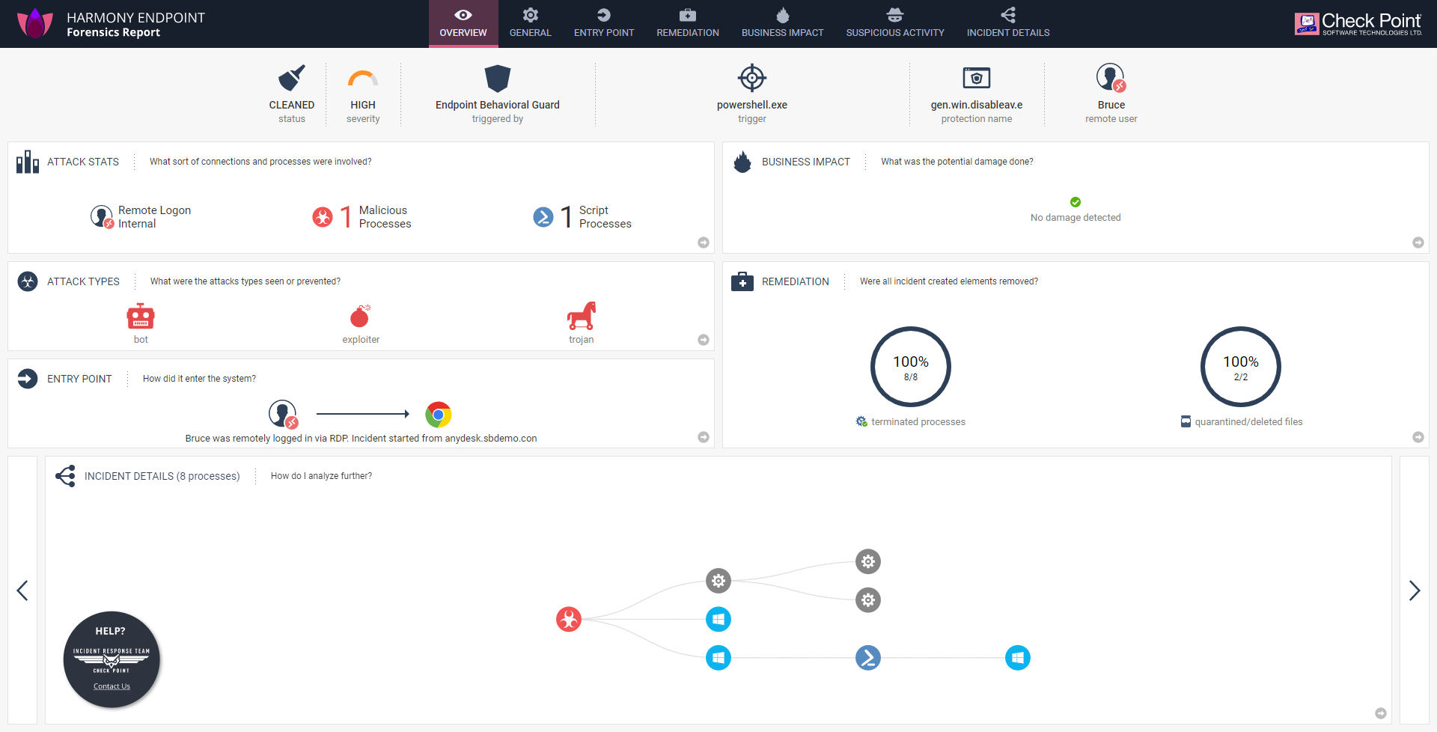
可視化と分析：フォレンジックレポート
自動的に攻撃の詳細を分析し、全体像の把握、事後対応に役立つ情報を提供します
攻撃概要
攻撃統計
被害状況
攻撃タイプ
修復状況
侵入経路
プロセスツリー
Notes:
Now let’s take a look of what perspective is simultaneously provided for security admins with auto-generated forensics report…
Harmony Endpoint auto-generates a detailed forensics report to help you quickly determine:
Is what just happened a real attack?
CLICK
What is the impact on the business?
CLICK
How did the hacker get in?
CLICK
How can I clean my systems?
CLICK
Such robust attack diagnostics and visibility allow system administrators and incident response teams to effectively triage and resolve attacks.
Significantly reducing the amount of time they will have to spend on analyzing incidents, freeing them up to focus on other more critical tasks.
You’re provided with:
CLICK
Correlation with the MITRE ATT&CK™ Framework
CLICK
Detailed visibility into infected assets, attack flow (“the story behind the events”)
CLICK
Contextualized insights and mitigation steps

Slide 32

Harmony Endpoint
EPPとEDRの両方の機能を兼ね備えた統合セキュリティ
Access Control
Host Firewall
Compliance
Web-browsing protection
Threat Intelligence
Sandbox & CDR
Threat Emulation
Threat Extraction
Web Protection
Zero-day Phishing site protection
Corporate Password Reuse Protection
URL Filtering
Malicious site protection
VPN
Remote access VPN
NGAV
Anti-Malware
ML based NGAV
Anti-Exploit
Zero-Phishing Protection
Anti-Ransomware
Behavioral Guard
Anti-Bot
EDR
Forensics collection and detection
Forensics report - incident visibility, MITRE mapping
Automated attack chain full sterilization
Ransomware encrypted files restoration
Threat Hunting
Data Protection
Full Disk Encryption
External Media encryption
Document Encryption
Port Protection
VPN
NGAV
Web Protection
EDR
Sandbox & CDR
Data Protection
Threat Intelligence
Access Control

Slide 33
よくある質問

Slide 34

「Harmony Endpoint」の性能は、他社製品と比べてどうですか？

Slide 35

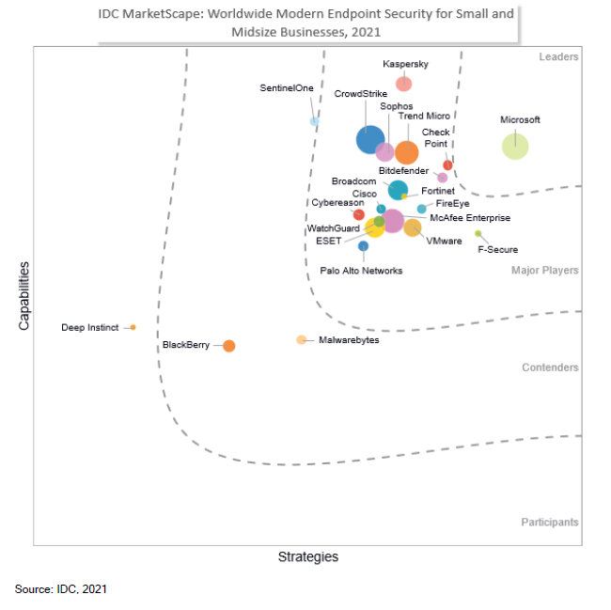
Harmony Endpointの第三者評価
第三者評価機関からも高い評価を受けている製品です！安心してご利用ください！
IDCの調査において、メジャープレイヤーの評価
ファイル無害化や次世代サンドボックス、アンチランサムウェア等他社との差別化が可能な機能が評価された
実際のサイバー攻撃の戦術やテクニックをシミュレートするMITRE ATT&CK evaluationにおいても攻撃ステップを100％検知、最高水準を記録

Slide 36
「Harmony Endpoint」の導入事例を教えてください

Slide 37

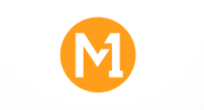










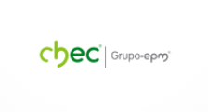
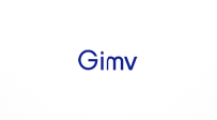










Harmony Endpoint の導入事例
世界中でお客様のエンドポイントを保護しています
政府、自治体、電力、通信、金融、保険、医療、製造、流通、観光、大学など
https://www.checkpoint.com/customer-stories/

Slide 38

他社製品でもランサムウェアからのファイル復旧を謳っているけれど、チェックポイントは何が違うの？

Slide 39
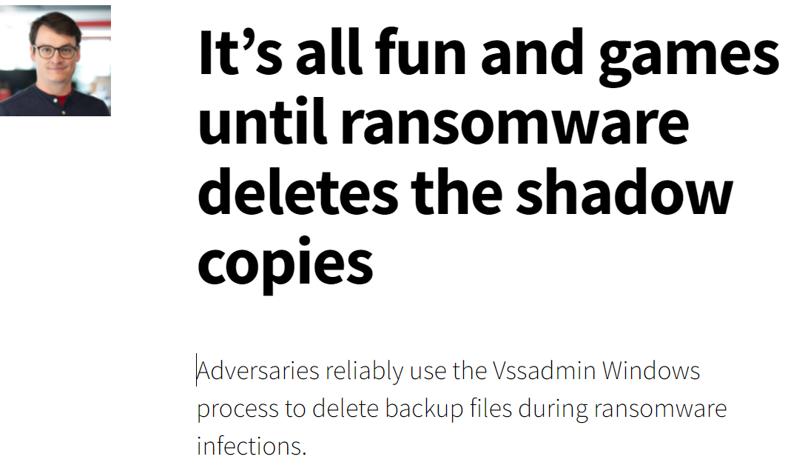
アンチ・ランサムウェアの特徴
Harmony Endpoint のアンチ・ランサムウェアによるバックアップは、
ランサムウェアによって破壊されません！
高度化なランサムウェア攻撃では、Windowsのシャドーコピーによるバックアップは削除されてしまいます
 | バックアップ方法
MS社 | Windows Shadow Copy
CS社 | Windows Shadow Copy
CB社 | バックアップなし＝復旧機能なし
CP | 独自機能
https://redcanary.com/blog/its-all-fun-and-games-until-ransomware-deletes-the-shadow-copies/

Slide 40
他社製品を利用していて、機能面で不安があります。
更新時期がまだ先なのですが、手軽にエンドポイントのセキュリティを強化する方法はありますか？

Slide 41
Harmony Browse によるセキュリティ強化
Harmony Browse で SSL を可視化し、Web セキュリティを強化できます
サンドボックス、ファイル無害化、ゼロ・フィッシング、URL フィルタリングなど
Harmony パッケージ 機能リスト | Harmony Advanced | Harmony Complete | Harmony Browse
攻撃対象領域の削減: エンドポイント ファイアウォール、アプリケーション制御、コンプライアンス、ポート防御、VPN | + | +
攻撃防御: アンチウイルス、静的分析、ファイルレピュテーション、次世代アンチウイルス、 アンチマルウェア | + | +
継続的な防御: アンチ ランサムウェア、振る舞い防御、アンチボット、アンチエクスプロイト | + | +
攻撃調査と対応: フォレンジック収集、インシデント可視化、MITREマッピング、脅威ハンティング、 自動化された攻撃チェーンの完全無害化、暗号化ファイルの復元 | + | +
Threat Intelligence: ThreatCloud™による自動 IoCとIoAクラウド共有 | + | +
安全なインターネットブラウジング: ゼロ・フィッシング、企業パスワードの再利用防止、 URL フィルタリング、SSL 可視化、悪質なサイト防御 | + | + | +
Web ダウンロード保護: サンドボックス, ファイル無害化 | + | + | +
データ保護: ホスト暗号化、メディア暗号化 |  | +

Slide 42
よくある質問（その他）
Windows Home Editionには対応していますか？
  Windows パソコンは、Pro、Enterprise 、Server にのみ対応しています。
  対応 OS は、以下の Web ページをご覧ください。
    https://supportcenter.checkpoint.com/supportcenter/portal?eventSubmit_doGoviewsolutiondetails=&solutionid=sk178408
ライセンスの購入単位を教えてください
  デバイスライセンスで、1 ライセンスから購入可能です。
最低利用期間を教えてください
  最低利用期間は1年間です。1年以上のご購入の場合は、13ヶ月、15ヶ月等、月単位での契約も可能です。
ランランサムウェアの自動復旧機能は、どのファイルが復旧できますか？
  管理画面でバックアップ対象として指定したファイル拡張子、ファイルサイズ上限（初期値：25MB）に合致するファイルが対象です。バックアップシステムと併用していただくことを推奨します。
  %SystemRoot%、%USERPROFILE%\AppData、%ProgramData%、%ProgramFiles(x86)%、%ProgramFiles%はど、一部のフォルダはバックアップ対象外です。

Slide 43
サマリー

Slide 44

Harmony Endpoint の特徴
完全な保護
コスト最適
迅速な復旧

Slide 45



Slide 46
ありがとうございました

